Slide 1


Einführung in NextJS

Slide 2
Übersicht
Was ist NextJs?
Serverseitig vs Clientseitiges Rendering
Übung: my-first-nextjs-app
Routing mit Projektstruktur
API Endpoints mit Nextjs
Optimierung out-of-the-box

Slide 3
Was ist Next.js und wofür brauche ich es?
Was ist Next.js?
Ein React-Framework für die Entwicklung von performanten und SEO optimierten Webanwendungen durch Serverside-rendering (SSR) und statische Site Generation (SSG)
Warum Next.js?
Ermöglicht Fullstack Webdevelopment (ohne separaten Node.js Server)
Bietet eine vollständige Lösung für das Routing, das Data Fetching und das Rendering.
Ermöglicht die Erstellung von performanten und SEO-freundlichen Webanwendungen.
Zukunft von React?

Slide 4
Serverseitig vs Clientseitiges Rendering
Serverseitiges Rendering (SSR)
Dynamische Generierung von HTML auf dem Server für jede Anfrage.
Verbessert die Suchmaschinenoptimierung (SEO) und die Benutzererfahrung durch schnellere Ladezeiten.
Statisches Site-Generation (SSG)
Vorabgenerierung von HTML-Seiten bei Build-Zeit.
Ideal für Inhalte, die sich selten ändern, da sie schnell geladen werden können.
Hybride Unterstützung
Kombination von SSR und SSG in einer Anwendung möglich.
Flexibilität für verschiedene Anwendungsfälle.

Slide 5
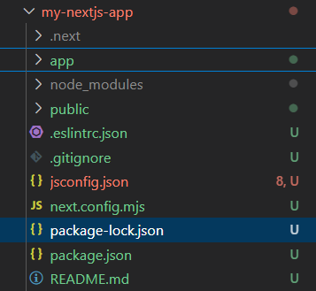
Übung: my-first-nextjs-app
Installations-Befehl: npx create-next-app@latest
Start-Befehl: npm run dev

Slide 6
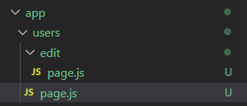
Routing mit Projektstruktur
Dateibasierte Routing
Automatische Routen-Generierung basierend auf der Projektstruktur.
Einfache Einrichtung durch Hinzufügen von Ordnern und Dateien mit dem Namen „page“
Unterstützung für dynamische Routen durch Dateinamen-Syntax.
API-Routen
Möglichkeit, serverseitige API-Endpunkte direkt innerhalb der Next.js-Anwendung zu erstellen.
Einfaches Setup und Verwaltung von Backend-Funktionen ohne externe Server.

Slide 7
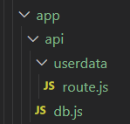
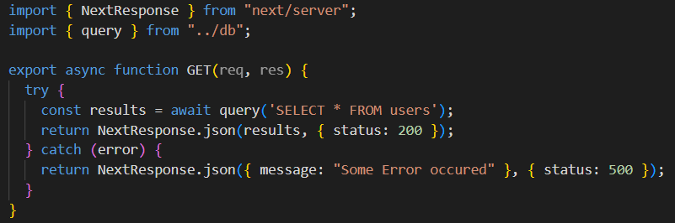
API Endpoints mit Nextjs
Erstelle ein Verzeichnis „api“ innerhalb von app
Erstelle eine Datenbank Config Datei „db.js“ mit der die Datenbankverbindung aufgebaut wird
Erstelle für jeden Endpoint einen eigenen Ordner mit Namen des Endpoints
Erstelle eine Datei „route.js“ Innerhalb des Ordners, die die Logik des Endpoints beinhaltet
Exportiere für jede verwendete HTTP Methode eine eigene Funktion (Bsp: GET)
Verwende die „NextResponse” Funktion um Antworten vom Server zu senden

Slide 8
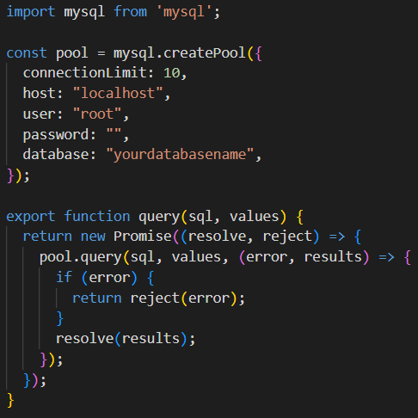
db.js

Slide 9
Optimierung out-of-the-box
Bildoptimierung
Automatische Optimierung und Laden von Bildern mit dem next/image-Komponente.
Unterstützung für verschiedene Bildformate und -größen, um Ladezeiten zu minimieren.
Code-Splitting
Automatische Trennung und Lazy-Loading von JavaScript-Code.
Reduziert die initiale Ladezeit und verbessert die Performance.
Performance-Optimierungen
Integrierte Unterstützung für Caching, Prefetching und andere Techniken.

Slide 10

Viel Erfolg beim Entwickeln!

